Slide 1
Decolonialidad e Saberes Perifericos
Sofia Venturoli
A.A. 2021/22
Antropologia Culturale ed Etnologia

Slide 2
En el contexto de la colonialidad del poder, las poblaciones dominadas y todas las nuevas identidades, fueron tambien sometidas a la hegemonia del eurocentrismo como manera de conocer, sobre todo en la medida que algunos de sus sectores pudieron aprender la letra de los domina- dores. Asi, con el tiempo largo de la colonialidad, que aún no termina, esas poblaciones fueron atrapadas entre el patrón epistemológico abori- gen y el patrón eurocéntrico que, además, se fue encauzando como racionalidad instrumental o tecnocrática, en particular respecto de las relaciones sociales de poder y en las relaciones con el mundo en torno (Quijano, 1980)
Latin American Anthropology
Sofia Venturoli

Slide 3
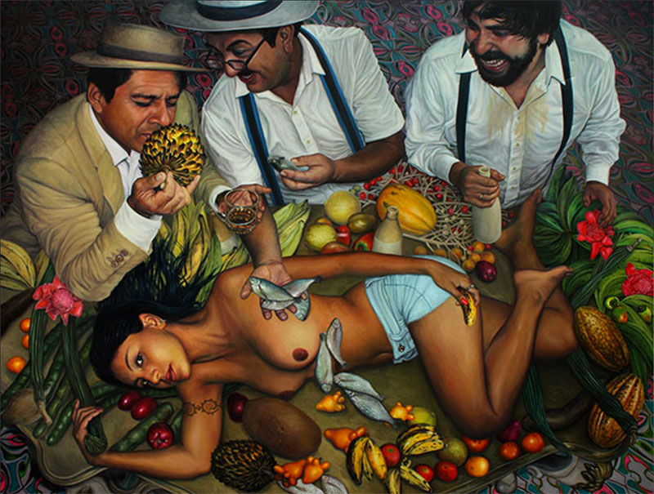
Epistemologias do Sul
[...] desafiam as epistemologias dominantes em dois níveis. Por um lado, o seu papel fundamental é identificar e discutir a validade de conhecimentos e modos de conhecer não reconhecidos como tais pelas epistemologias dominantes. (Por outro) o seu foco é nos conhecimentos inexistentes, considerados como tais porque não produzidos segundo metodologias aceitas ou até inteligíveis, ou porque produzidos por sujeitos ausentes, sujeitos considerados incapazes de produzir conhecimento válido (Santos, 2018).
Latin American Anthropology
Sofia Venturoli

Slide 4
Anibal Quijano,
La colonialidad del poder
Il concetto di colonialidad: il colonialismo inteso come sistema di dominazione formale politica ed economica di una società su un’altra termina con le indipendenze, la colonialità invece si definisce e si sviluppa a partire dalle relazioni che trascendono il potere formale che si esercita sul territorio una volta superata la tappa del colonialismo.
La colonialità è dunque la logica di controllo dell’ordine globale che si esplicita nelle dinamiche economiche, politiche, sociali, culturali che si sono mantenute dall’epoca coloniale fino ad oggi in America Latina.
Latin American Anthropology
Sofia Venturoli

Slide 5
Anibal Quijano
La colonialidad del poder
“La colonialidad del poder” assi centrali:
la razza come categoria che articola le relazioni intersoggettive gerarchizzate dal primo momento della formazione del continente americano
Il capitalismo articola tutte le forme di sfruttamento del lavoro intorno alla relazione capitale-salario includendo la schiavitù e in A.L. si sviluppa gerarchicamente anche attraverso le categorie razziali.
Eurocentrismo come punto di partenza di costruzione del sapere, dell’immaginario sociale l’Europa come spazio persistente del sapere come discorso egemonico imposto: la colonialidad del saber
Latin American Anthropology
Sofia Venturoli

Slide 6
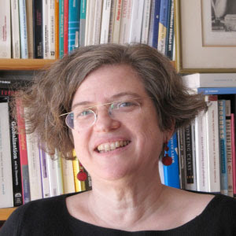
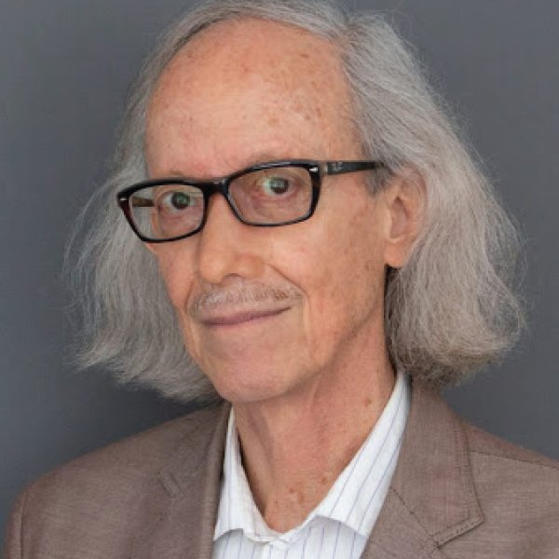
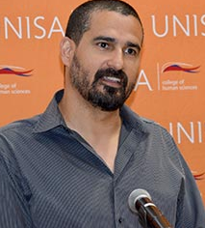
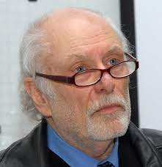
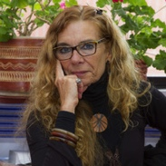
Grupo de investigación
Modernidad/Colonialidad
La differenza coloniale
La colonialità della conoscenza
La colonialità dell’essere
Colonialità della natura
La ciencia (conocimiento y sabiduría) no puede separarse del lenguaje; los lenguajes no son sólo fenómenos ‘culturales’ en los que la gente encuentra su ‘identidad’; estos son también el lugar donde el conocimiento está inscrito. Y si los lenguajes no son cosas que los seres humanos tienen, sino algo que estos son, la colonialidad del poder y del saber engendra, pues, la colonialidad del ser. (Mignolo, 2003a, p. 669)
Latin American Anthropology
Sofia Venturoli

Slide 7
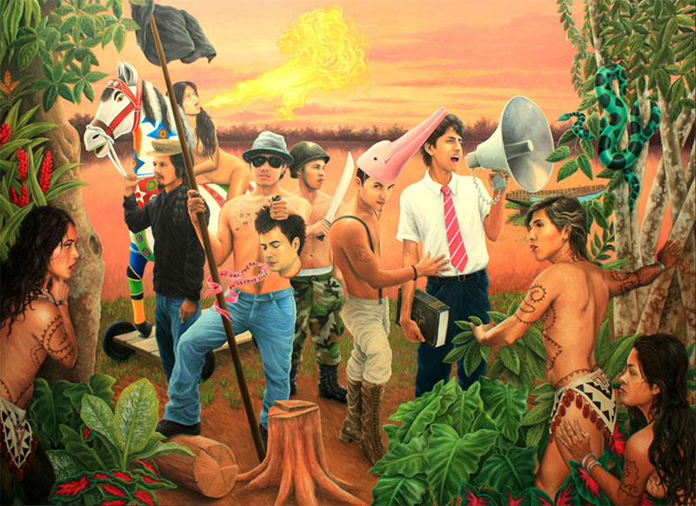
Puesto de una manera simple, el sistema-mundo de la antropología define las políticas involu- cradas en la producción, diseminación y consumo del conocimiento sobre otras poblaciones y culturas. Los académicos influyentes en los países del centro están en posición de decidir a qué tipos de conocimiento se les debe conferir autoridad y atención. El sistema de evaluación de pares presente en prestigiosas publicaciones refuerza esta estructura. Así, el conocimiento producido en la periferia, sin importar lo significativo y valioso, está destinado a permanecer oculto en lo local a menos que satisfaga los estándares y las expecta- tivas del centro (Kuwayama 2004a: 9-10).

Slide 8
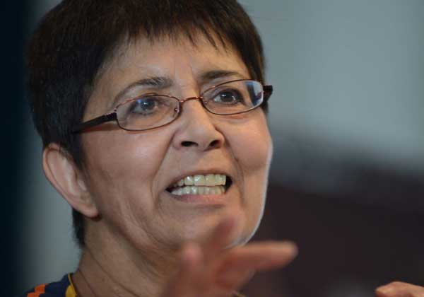
Maria Lugones
Genere - colonialidad
Sistema Moderno/Colonial de Género: il sistema di genere coloniale moderno: razza, genere e sessualità sono categorie co-costitutive della modernità e non possono essere pensate separatamente
sia l'idea di razza sia l’idea di genere si producono simultaneamente nel processo di conquista e colonizzazione.
Il femminismo bianco borghese come corresponsabile dell’oppressione
Latin American Anthropology
Sofia Venturoli

Slide 9
Red de Antropologias del Mundo
Centro/periferia la produzione di élite accademiche
Le relazioni di potere tra le scuole antropologiche
Le barriere linguistiche
La geopolitica della conoscenza
La diversalità la tensione costruttiva della eterogeneità, pluralizzazione delle visioni
Latin American Anthropology
Sofia Venturoli

Slide 10
Josè M. Arguedas: l’uomo quechua contemporaneo
"Yo no soy un aculturado; yo soy un peruano que orgullosamente, como un demonio feliz, habla en cristiano y en indio, en español y en quechua”
Todas las Sangres
Le molteplici voci dello spazio peruviano
La possibilità di un mondo indigeno politicizzato
¿Hasta dónde entendí el socialismo? No lo sé bien. Pero no mató en mí lo mágico…” (Arguedas, El zorro de arriba y el zorro de abajo, 1971)
Antropologia dell’America Latina
Sofia Venturoli

